Slide 1
RC카 시뮬레이션

Slide 2
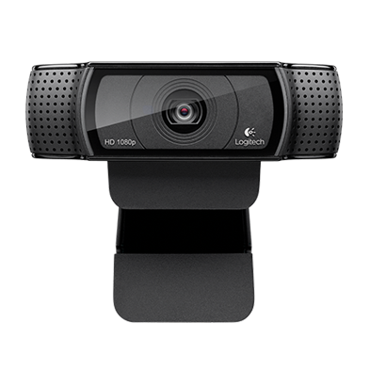
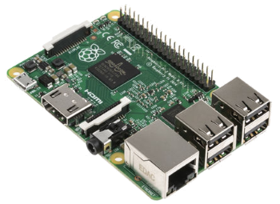
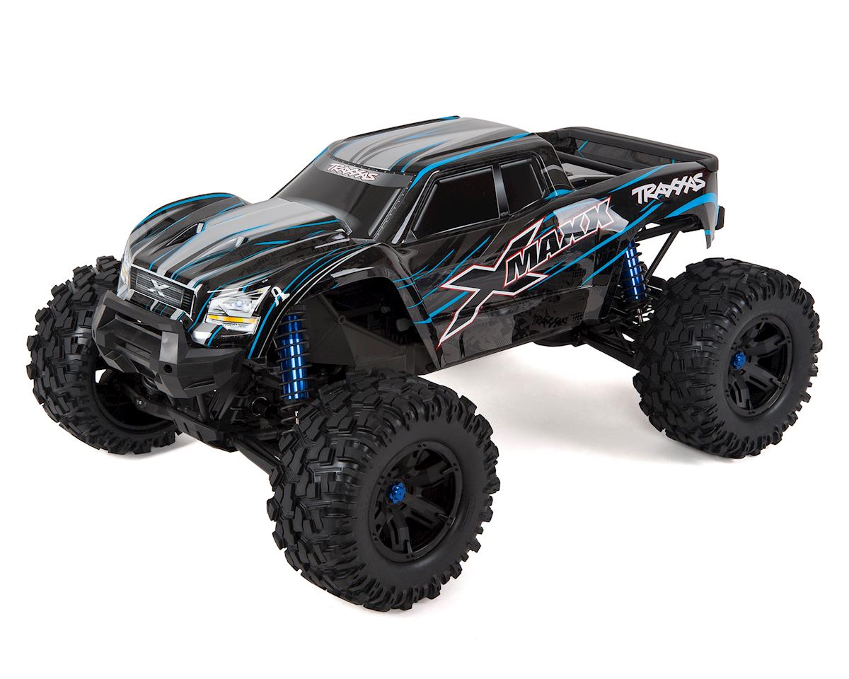
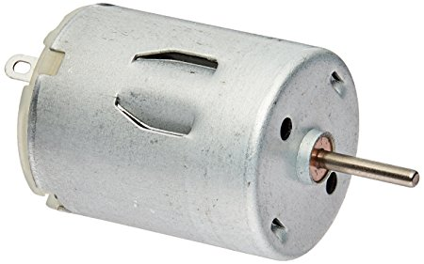
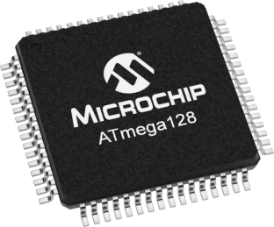
RC카 구성
Notes:
https://www.youtube.com/watch?v=GamMnQdRo7c

Slide 3
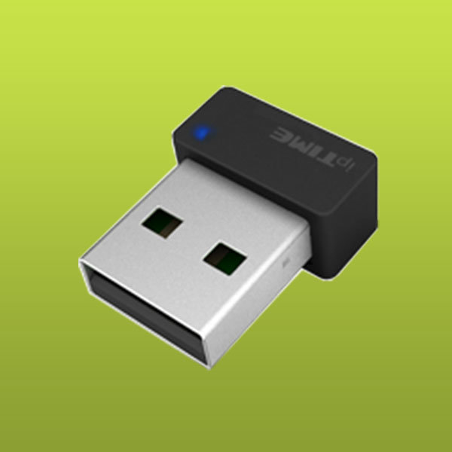
Logitech HD Pro Webam C920
ipTIME N100mini

Slide 4
C920(Webcam)
DC 모터
DC 모터
서보모터
RPI 2 + ATmega 128
DC 모터
DC 모터

Slide 5
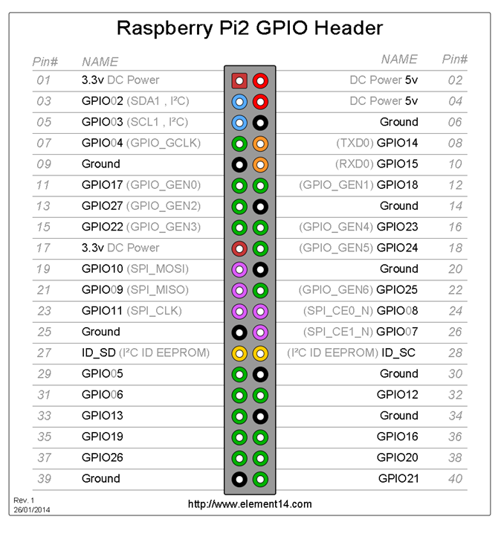
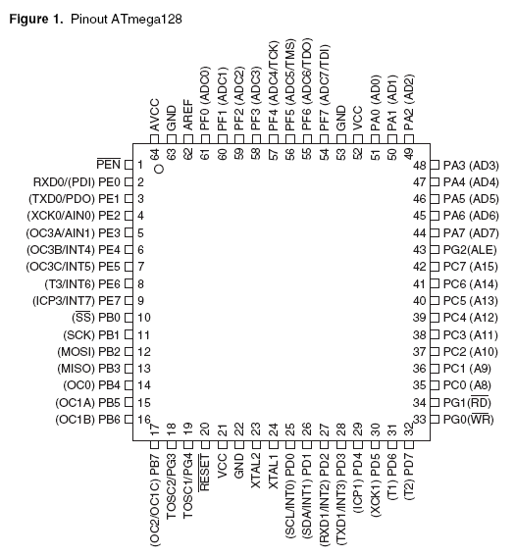
<RPI 2>
<Atmega 128>

Slide 6
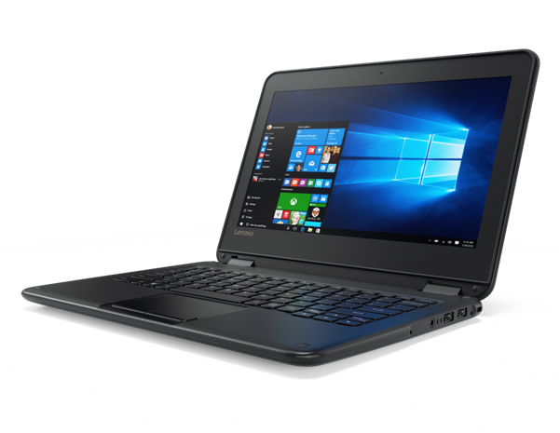
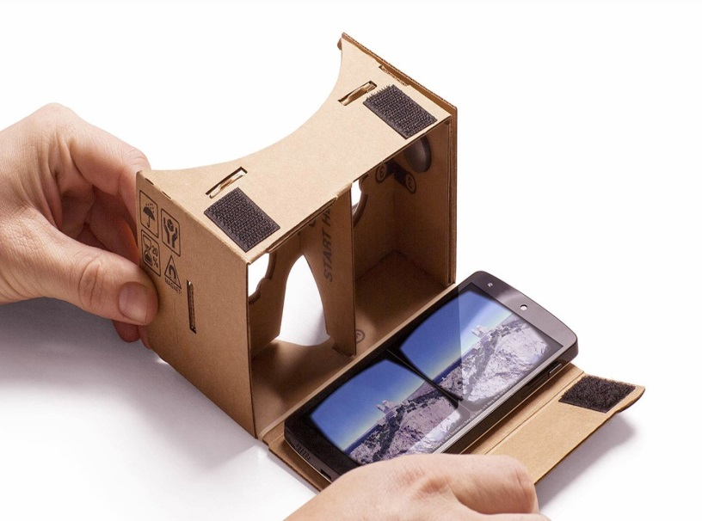
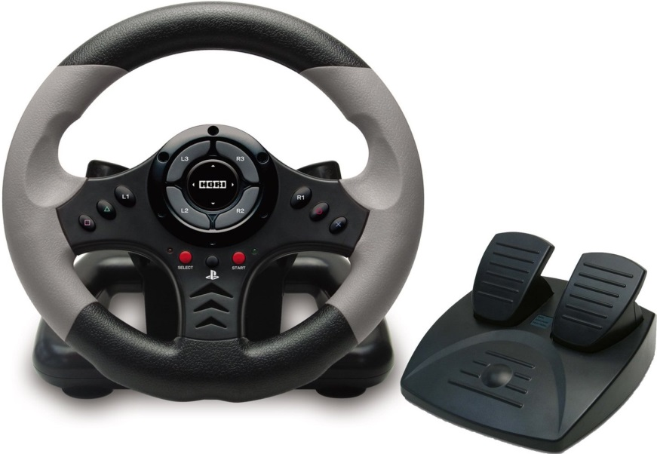

Slide 7
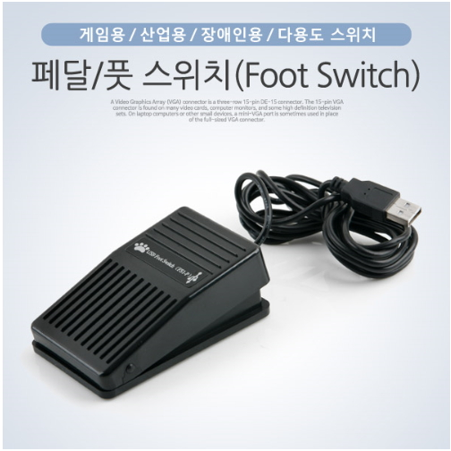

[BE486] Coms USB 페달/풋 스위치(Foot Switch)

